Slide 1
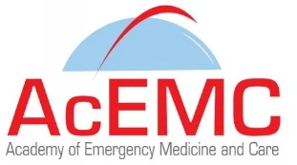
XII COMMISSIONE INDAGINE CONOSCITIVA SULLA SITUAZIONE DELLA MEDICINA DELL'EMERGENZA-URGENZA E DEI PRONTO SOCCORSO IN ITALIA Audizione del 13/12/2023 ore 15
Lorenzo Ghiadoni
Professore Associato di Medicina Interna Direttore Scuola di Specializzazione Medicina d’Emergenza Urgenza Dip. Medicina Clinica e Sperimentale, Università di Pisa Direttore UO Medicina d'Urgenza Universitaria Azienda Ospedaliero-Universitaria Pisana Presidente Academy of Emergency Medicine and Care (AcEMC)

Slide 2
Le strutture di pronto soccorso rappresentano l’interfaccia tra i cittadini e le strutture del SSN, garantendo l’accesso ai ricoveri in regime d’urgenza quando necessario, l’impostazione di un corretto percorso di diagnosi o di cura extraospedaliere laddove il ricovero in ospedale non sia necessario e conseguentemente vigila sul corretto utilizzo delle strutture ospedaliere e sulla corretta applicazione dei livelli essenziali di assistenza sanitaria.
L’integrazione delle risorse e dei percorsi tra le strutture di pronto soccorso e del sistema preospedaliero di emergenza sanitaria è fondamentale per garantire l’appropriatezza e il coordinamento del flusso dal territorio all’ospedale, consentendo inoltre la piena valorizzazione del personale, attraverso la diversificazione delle attività, e rendendo sostenibile l’attività professionali operanti nel sistema, la standardizzazione dei criteri di reclutamento e dei livelli formativi, contrastando le forme atipiche di reclutamento e in generale le distorsioni derivanti da forme di esternalizzazione impropria riferite ad attività assistenziali di pronto soccorso, così come indicato anche nel decreto-legge 30 marzo 2023, n. 34, convertito, con modificazioni, dalla legge 26 maggio 2023, n. 56.”

Slide 3
Carenza di personale sanitario / formazione

Slide 4
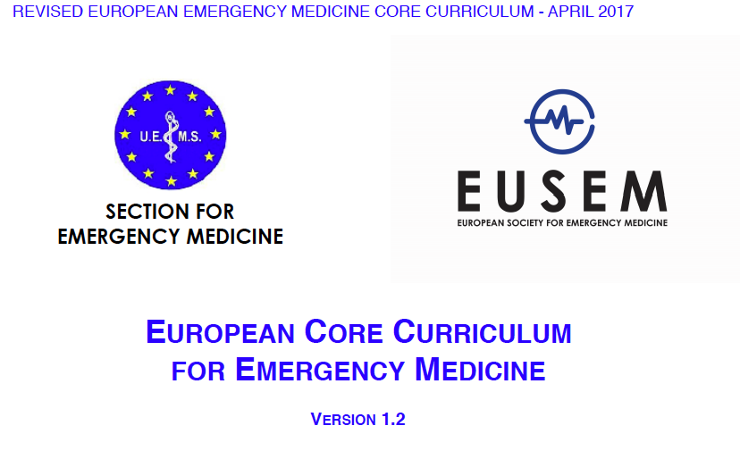
2.1 THE SPECIALTY OF EMERGENCY MEDICINE
Emergency Medicine is a medical specialty based on the knowledge and skills required for the prevention, diagnosis and management of the acute and urgent aspects of illness and injury affecting patients of all age groups with a full spectrum of undifferentiated physical and behavioural disorders
4.1 TRAINING STRUCTURE
Each Training Programme (TP) must be recognised at national level in accordance with EU legislation as well as UEMS recommendations. Emergency Medicine trainers and training Departments must be accredited in conformity with national and European standards.
4.1.2.DURATION OF TRAINING
European medical specialty training in Emergency Medicine is governed by the EU Directive 2005/36/EC and is set at a minimum of 5 years of fulltime training as a primary medical specialty [1]. Within the 5 years of Emergency Medicine training a minimum of 3 years must be spent in an Emergency Department

Slide 5
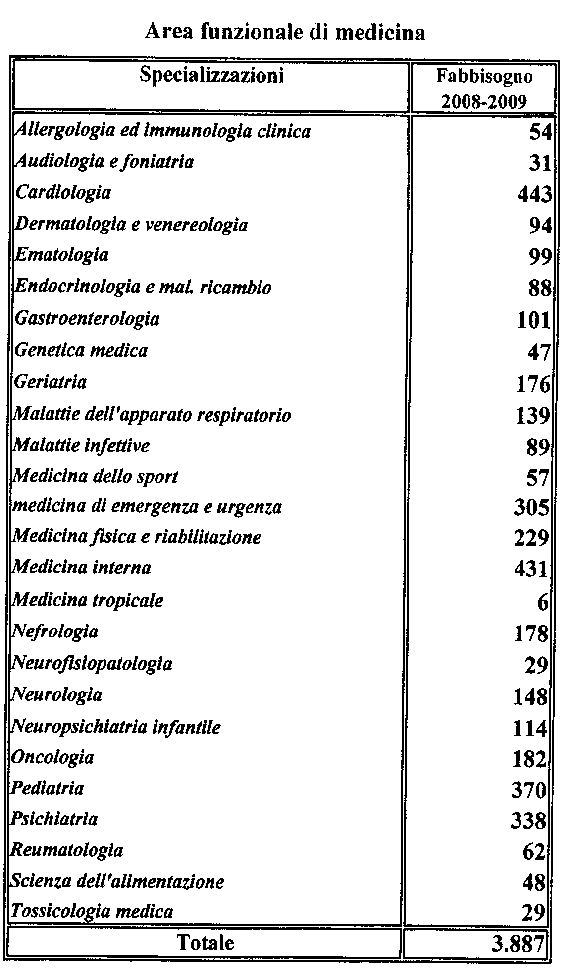
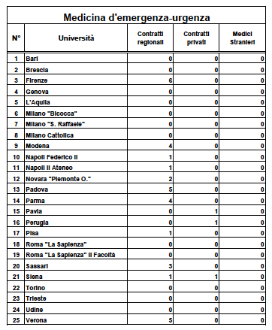
11 sedi
“borse”: 25 (+3)

Slide 6
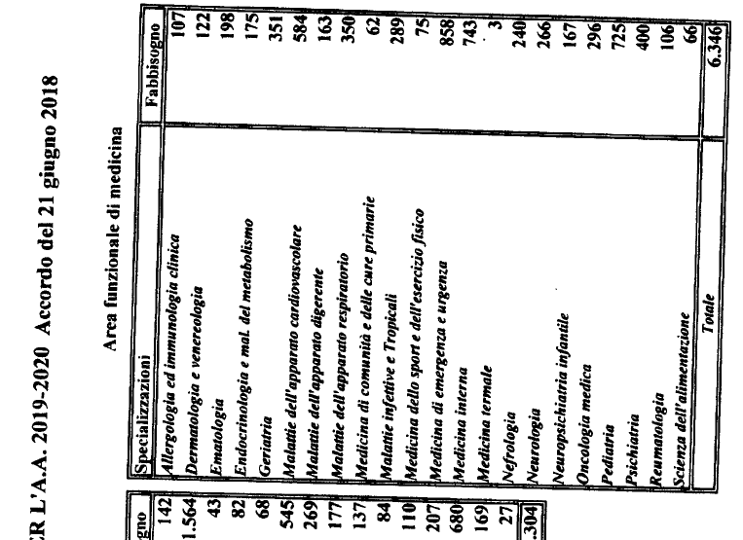
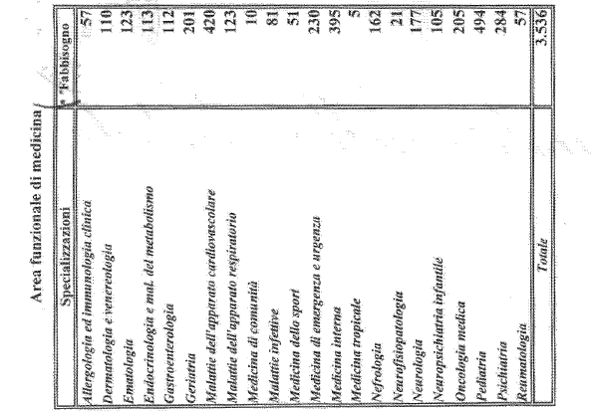

Slide 7
Legge 30 dicembre 2018, n. 145
Il decreto “bollette”
Lo specializzando viene assunto dall’azienda ospedaliera o sanitaria, secondo quanto riportato nel D.L. 35 del 2019, previa dichiarazione di idoneità/inidoneità alla mansione, opportunamente motivata, da parte del Consiglio di Scuola di Specializzazione.
Lo specializzando andrebbe assunto preferibilmente da una struttura ospedaliera facente parte della rete formativa della Scuola di Specializzazione. Solo in presenza di comprovate necessità, previa autorizzazione da parte del Consiglio di Scuola, lo specializzando potrà essere assunto da strutture extra-rete formativa. In tali casi, il Direttore Generale della struttura ospedaliera ospitante dovrà dichiarare di essere in grado di completare la formazione dello specializzando, nello specifico,
Il Direttore dell’UO che accoglierà lo specializzando dovrà essere nominato tutor da parte del Consiglio della Scuola di Specializzazione e provvedere al completamento della formazione professionalizzante in accordo con quanto stabilito dal Consiglio stesso.
Fino al 31 dicembre 2025, in via sperimentale, ….., i medici in formazione specialistica regolarmente iscritti al relativo corso di studi possono assumere, su base volontaria e al di fuori dall’orario dedicato alla formazione, incarichi libero-professionali, anche di collaborazione coordinata e continuativa, presso i servizi di emergenza-urgenza ospedalieri del servizio sanitario nazionale, per un massimo di 8 ore settimanali.
L’attività libero-professionale che i medici in formazione specialistica è coerente con l'anno di corso di studi superato e con il livello di competenze e di autonomia raggiunto dallo specializzando con un compenso orario, che integra la remunerazione prevista per la formazione specialistica, pari a 40 euro lordi comprensivi di tutti gli oneri fiscali, previdenziali

Slide 8
Fuga dalla medicina d’emergenza-urgenza
condizioni di lavoro
carenza di personale
Medico di medicina d’emergenza-urgenza :
- due terzi del loro tempo in prima linea al pronto soccorso
- resto dell’orario dovrebbe essere impiegato in modo diverso ambienti quali unità di osservazione, cure mediche acute o sub-intensive reparti e servizi di ambulanza di emergenza.
Infermiere di emergenza urgenza
stesso tipo di organizzazione andrebbe applicata per la auspicando in futuro percorsi universitari di laurea magistrale nell’ambito dell’emergenza urgenza
Nonostante le misure intraprese lo stipendio dei professionisti sanitari di pronto soccorso in Italia è uno dei più bassi in Europa, nonostante il grado di lavoro e il carico di burnout, e ciò contribuisce a determinare scelte di lavoro e di vita differenti all’emergenza urgenza.

Slide 9
2. Sovraffollamento e boarding dei Pronto Scoccorso

Slide 10
Il pronto soccorso dovrebbe assorbire prevalentemente, se non quasi esclusivamente, la domanda di emergenza e urgenza da parte del cittadino e non di presa in carico di bisogni non urgenti o che, comunque, potrebbero trovare una risposta differente a livello di assistenza sanitaria.
revisione del regolamento di cui al decreto del Ministro della salute 2 aprile 2015, n. 70, disponendo l’adeguamento della rete di emergenza-urgenza ospedaliera per livelli di intensità di presa in carico e di specificità dei bisogni e adottando le opportune modifiche sulla base delle disposizioni del regolamento di cui al decreto del Ministro della salute 23 maggio 2022, n. 77, nel quadro di una strategia per un sistema integrato di emergenza-urgenza evoluto che si rapporta anche con la continuità assistenziale e la medicina territoriale.

Slide 11
NEA 116117 :
accesso ai servizi di cure mediche non urgenti e ad altri servizi sanitari territoriali a bassa intensità o priorità di cura, attivando percorsi a livello dei distretti, della continuità assistenziale e delle case della salute e di comunità sul territorio
Flusso al Pronto Soccorso.
Personale infermieristico con competenze avanzate in emergenza e urgenza e di specifiche competenze nello svolgimento della funzione di triage, sui percorsi a gestione infermieristica (see&treat) e sui percorsi di presa in carico precoce, così come l’attivazione di percorsi fast-track come risposta a urgenze minori
Personale medico neo-assunto a tempo indeterminato con specializzazioni equipollenti o affini alla Medicina d’Emergenza Urgenza, può essere assegnato, anche in orario parziale, alle aree di Pronto Soccorso a non alta intensità di cura (in via transitoria e per un periodo limitato di tempo, al fine di sopperire alle gravi carenze di personale

Slide 12
Boarding
Rendere più efficiente il flusso dei pazienti verso i reparti di degenza. E’ necessario utilizzare per una rapida riorganizzazione del flusso e dell'ubicazione dei pazienti all'interno dell'intero ospedale.
Aree dedicate (sale ricovero) fuori dal PS e composto da personale degli altri dipartimenti.
Aumentare numero di letti ospedalieri ( rapporto del numero posti letto/100 pazienti almeno sopra a 4, considerando che l’attuale rapporto è ben inferiore alla media europea.
l’integrazione effettiva del DM 70 e 77 favorirebbe l’uscita dall’ospedale verso il territorio (degenze per post acuti e di comunità, low care units, presa in carico territoriale) dei pazienti fragili, con numerose co-morbidità o con problemi socio-sanitari una volta risolta la problematica acuta che gli ha condotti in Pronto soccorso.
“Governance” sui servizi territoriali

Slide 13
3. Medicina “difensiva”

Slide 14
Sovraffollamento e Boarding
Ridurre i ricoveri e gli approfondimenti medico-diagnostici per patologie acute a non acute di pazienti che afferiscono al PS, pratica che purtroppo è aumentata dopo l’introduzione della Legge Gelli-Bianco, nel timore di complicanze medico-legali.
Depenalizzazione dell’atto medico?

